Slide 1
CÍMZÉSMÓDOK

Slide 2
UTASÍTÁSOK STRUKTÚRÁJA
Négycímes utasítások:
1. cím: 1. operandus címe
2. cím: 2. operandus címe
3. cím: az eredmény címe
4. cím: a következő utasítás címe
Háromcímes utasítások:
1. cím: 1. operandus címe
2. cím: 2. operandus címe
3. cím: az eredmény címe
Kétcímes utasítások:
1. cím: 1. operandus címe
2. cím: 2. operandus címe
4. Egycímes utasítások:
Az egyik operandus valamelyik regiszterben van, csak a második operandus megadására van szükség.
5. Nullacímes utasítások:
regiszteres, verem műveletek

Slide 3
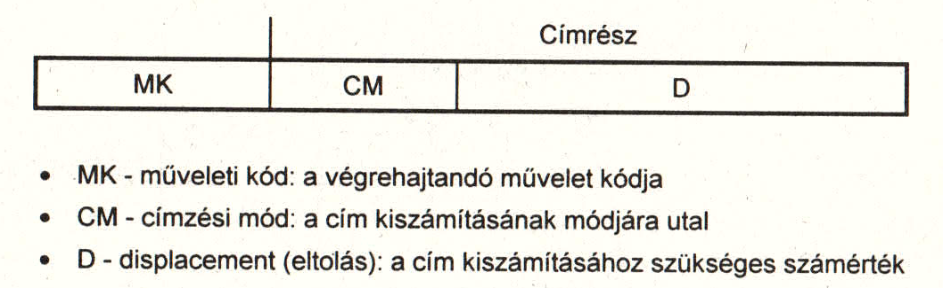
EGYCÍMES UTASÍTÁSOK FELÉPÍTÉSE

Slide 4
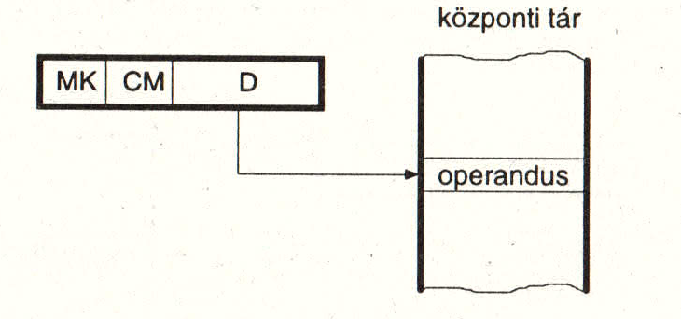

DIREKT CÍMZÉS

Slide 5
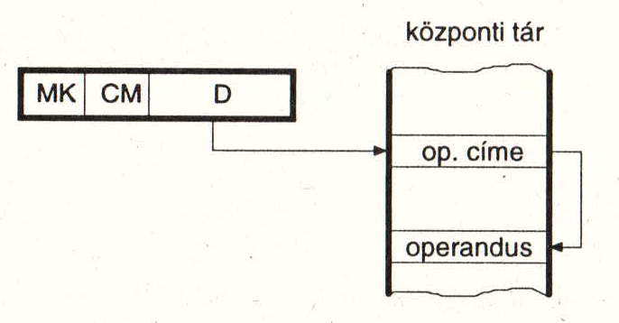

INDIREKT CÍMZÉS

Slide 6
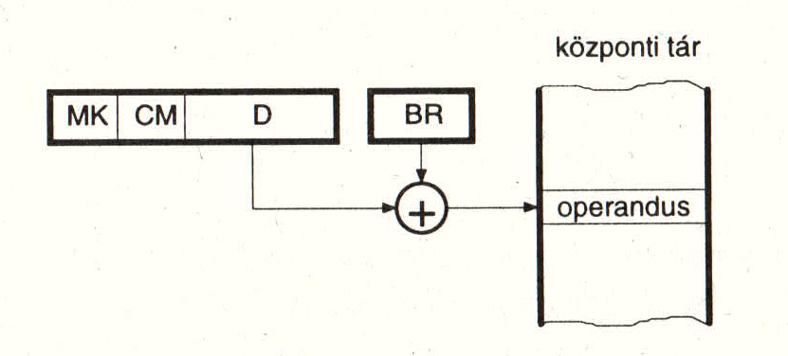

BÁZISRELATÍV CÍMZÉS

Slide 7
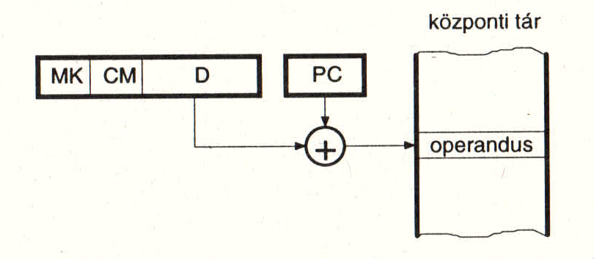

ÖNRELATÍV CÍMZÉS

Slide 8
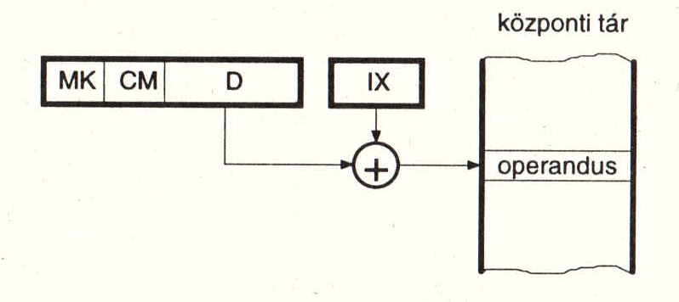

INDEXELT CÍMZÉS

Slide 9
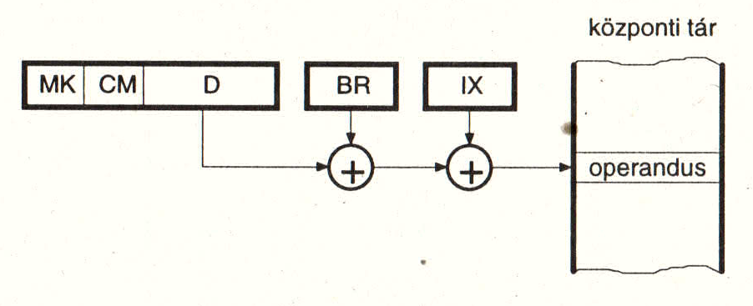

ÖSSZETETT CÍMZÉS
BÁZISRELATÍV INDEXELT CÍMZÉS ELVE

Slide 10
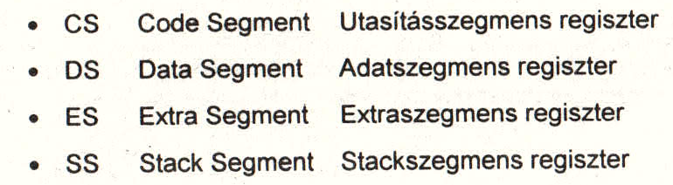
SZEGMENSREGISZTERES CÍMZÉS

Slide 11
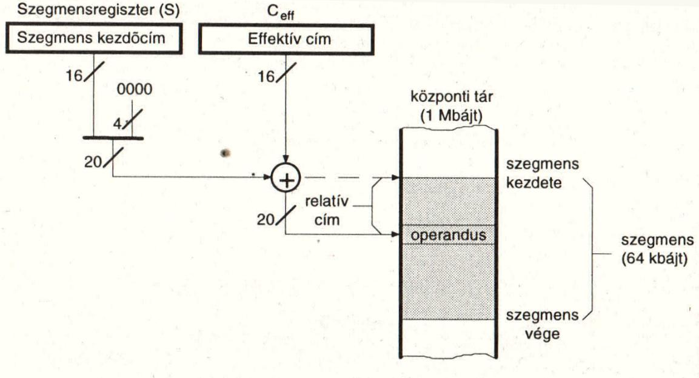

SZEGMENSREGISZTERES CÍMZÉS MÓDJA

